Slide 1
Εξοικονόμηση Καυσίμων (Fuel Economy) μέσω της Οικολογικής Οδήγησης (Eco Driving)
Notes:
Εξοικονόμηση Ενέργειας και κατ’ επέκταση των Καυσίμων των μεταφορών – (Fuel Economy) υιοθετώντας την Οικονο(λο)γική Οδήγηση – (Eco Driving)

Slide 2
Εισαγωγή
Ανάγκη για νέους τρόπους εξοικονόμησης καυσίμων πέρα από βελτίωση της ποιότητάς τους.
Επιβράβευση Οδηγών για να οδηγούν οικονομικά (ECO Driving)
Η οικονομία στο καύσιμο είναι από μόνη της σοβαρό κίνητρο
Τι θα γινόταν όμως αν υπήρχε επιπλέον κίνητρο;
Οι οδηγοί να δελεάζονται με επιβράβευση (να επωφελουνται) πέρα από την δεδομένη οικονομία στο καύσιμο.

Slide 3
Πλεονεκτήματα
Επιβράβευση του ecodriving οδηγεί στην δημιουργία eco-συνείδησης
Αλλαγή στην συμπεριφορά των οδηγών στο δρόμο
Οικονομία καυσίμου
Πιο ήρεμη και αμυντική οδήγηση
Αφοσίωση των οδηγών στην εταιρεία που προσφέρει την επιβράβευση μέσω του ECO Driving.
**(BONUS – μείωση ατυχημάτων, τήρηση ΚΟΚ (πχ. Ορίων ταχύτητας, όχι επικίνδυνη οδήγηση) Επιβράβευση??)**
Notes:
From G sensor Smartphone, GPS, Gyroskopio
Warning messages to alert drivers using eg. voice messages – Φωνητικά μηνύματα για αφύπνιση του οδηγού όταν βελτιώνει ή επιδεινώνει τον τρόπο οδήγησής του όπως και για την στιγμή που συγκέντρωσε πόντους για την όποια επιβράβευσή του.

Slide 4
Υλοποίηση
Οδηγίες για οικονομική οδήγηση, δίνουν μέσω της οθόνης τους πολλά σύγχρονα αυτοκίνητα. ΟΜΩΣ
Η συγγεκριμένη υπηρεσία μπορεί να εφαρμοστεί και σε παλαιότερα αυτοκίνητα με μια απλή εγκατάσταση συσκευής στην θύρα OBD σε συνδυασμό με εφαρμογές σε συσκευή android/ios.
Μπορεί να λανσαριστεί σαν ΠΑΙΧΝΙΔΙ ΕΠΙΒΡΑΒΕΥΣΗΣ ΟΙΚΟΝΟΜΙΑΣ ΚΑΥΣΙΜΟΥ, πχ:
Πιθανές ονομασίες
FUEL EΚO WARS
ECO Driving Reward programme
Notes:
Probabilistic estimation about economic driving based on current driver profile using obd sensors and smartphone hardware
No need for obd data since smartphone is able to provide necessary data.
Providing points system as awards for eco driving. (όπως αναφέρθηκε προηγουμένως)
Possible extension for ios and web interface for future works.
Default app name can carry the brand name (of eg. EKO) from advertising purposes

Slide 5
Fuel EKO Wars
OBD
2. Δημιουργία Βάσης Δεδομένων για Στατιστικη Επεξεργασία (Εφ.2)
Απλή στατιστική για την ενημέρωση των οδηγών – μελών
Πίνακες – Διαγράμματα
Σταδιακός εμπλουτισμός σε καταγραφή δεδομένων και αποτελέσματα
Πρόσβαση εταιρείας στα αποτελέσματα για αξιολόγηση και απόφασεις επιβράβευσης (Λογισμικό Εφ. 3).
Για την δημιουργία Κύκλων σε Διάφορα επιπεδα (2^{ο} Σταδιο)
1. Καταγραφή δεδομένων μέσω υπάρχουσας (“torque”)εφαρμογής Android (Εφ.1)
Ταχύτητα οχήματος
Στροφές κινητήρα
Κατανάλωση Καυσίμου
CO2
GPS
Κλπ..
3. Εκπόνηση Εφαρμογής Android (Eφ.1) αλληλεπίδρασης οδηγού
4. Εισαγωγή Δεδομένων (προφίλ) Χρήστη και Οχήματος
Στοιχεία οδηγού
Log in με απλό e-mail
Ηλικία
Κλπ
Πληροφορίες σε κάθε ανεφοδιασμό (ποσοτητα, εταιρία, ώρα, ημερομηνία) ή καταχώρηση φωτογραφίας απόδειξης
Όχημα
Τύπος
Βάρος – Ιπποδύναμη
CO2 (NEDC Αστικό/Υπεραστικό/Μικτό)
FC (NEDC Αστικό/Υπεραστικό/Μικτό)
5. Ενημέρωση Οδηγού
Στατιστικά (με λίστες, γραφήματα, πίνακες, κλπ)
Θέση κατάταξης
% απόκλιση από τους στόχους (NEDC)
% απόκλιση από Μ.Ο. Χρηστών
Επιβραβευση χρηστών
«Επιβάρυνση» χρηστών
Κλπ.
Notes:
5. Γράφημα με κατανάλωση ανά

Slide 6
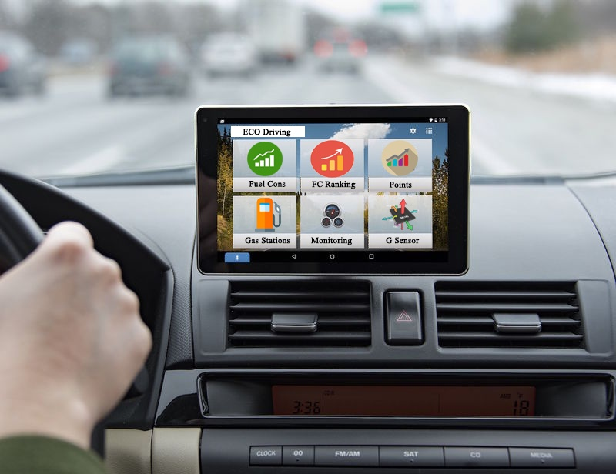
Εφαρμογή Έξυπνης συσκευής
Notes:
Εφαρμογή Έξυπνης συσκευής για την αλληλεπίδραση του οδηγού με τα δεδομένα και την ενημέρωση για τις επιδόσεις, την επιβράβευσή αλλά και άλλες πληροφορίες σχετικά με την εταιρεία, όπως τιμές καυσίμων, κοντινά πρατήρια κλπ.

Slide 7
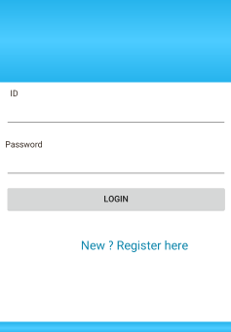
Progress Estimation 1/4
4. Εισαγωγή Δεδομένων (προφίλ) Χρήστη και Οχήματος
Στοιχεία οδηγού
Log in με απλό e-mail
Ηλικία
Κλπ
Πληροφορίες σε κάθε ανεφοδιασμό.
τύπος καυσίμου
Ποσοτητα
Εταιρία
ώρα, ημερομηνία
ή καταχώρηση φωτογραφίας απόδειξης ή QR code, κλπ.
Όχημα
Τύπος
Μάρκα/Μοντέλο
Βάρος – Ιπποδύναμη
CO2 (NEDC)
Κατανάλωση Καυσίμου - FC (NEDC)

Slide 8

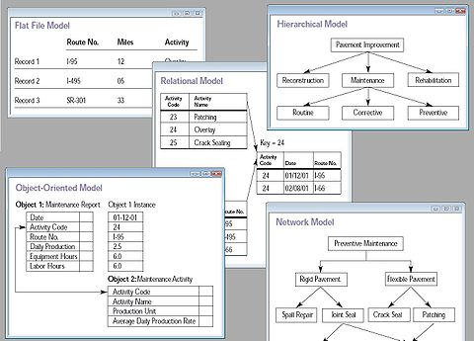
Progress Estimation 2/4
2. Δημιουργία Βάσης Δεδομένων για Στατιστικη Επεξεργασία (Εφ.2)
Απλή στατιστική για την ενημέρωση των οδηγών – μελών
Πίνακες – Διαγράμματα
Σταδιακός εμπλουτισμός σε καταγραφή δεδομένων και αποτελέσματα
Για την δημιουργία Κύκλων σε Διάφορα επιπεδα (2^{ο} Σταδιο)
Notes:
Πρώτη δοκιμή εφαρμογής: First Beta Version available!!!! For Testing… (3-4 months after first handshake)
Οι προοπτικές εξέλιξης των δεδομένων και των εφαρμογών τους είναι απεριόριστες και μπορούν να πραγματοποιηθούν σε επόμενο στάδιο.
*Σε συνδυασμό με τα κόστη που αναφέρονται στο σχετικό αρχείο excel.

Slide 9
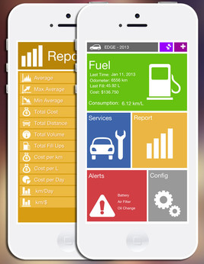
Progress Estimation 3/4
1. Καταγραφή δεδομένων μέσω υπάρχουσας (“torque”)εφαρμογής Android (Εφ.1)
Ταχύτητα οχήματος
Στροφές κινητήρα
Κατανάλωση Καυσίμου
CO2
GPS
Κλπ..

Slide 10
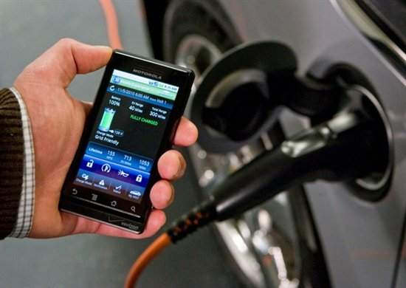
Progress Estimation 4/4
5. Ενημέρωση Οδηγού
Στατιστικά (με λίστες, γραφήματα, πίνακες, κλπ)
Θέση κατάταξης
% απόκλιση από τους στόχους (NEDC)
% απόκλιση από Μ.Ο. Χρηστών
Ενημέρωση για βελτίωση του οδήγου στα οδηγικά του χαρακτηριστικά σε σχέση με προηγούμενη περίοδο (πχ. Εβδομάδα)
Επιβραβευση χρηστών με δώρα όταν:
Βελτιωνοντας την δική τους οδήγηση σε σχέση με παλιότερα.
Ανεβαίνοντας θέσεις στην κατάταξη των οδηγών χρηστών.
Δώρα:
[καύσιμα, λιπαντικά, άλλα προιόντα (πχ, συνεργασία με εταιρείες κινητής, Super Market κλπ)]
«Επιβάρυνση» χρηστών
Μήνύματα που τονίζουν το «χάσιμο» δώρων!!!
Κλπ.
Notes:
% αποκλιση απο τη μέση επιταχυνση του ευρωπαϊκού. (Στυλ. Οδήγησης) - ανεξαρτήτως κατηγορίας
Σε σχέση όμως που κινείται. Πχ. Ανάλογα τη μέση ταχύτητα του.
Άρα, ιντεξ επιτάχυνσης vs μωτ. Ανά εβδομάδα, μέρα ή και διαδρομή

Slide 11
Possible Extensions
Η καλή συνεργασία μπορεί να συνεχιστεί
Database Data Mining
Δοκιμή - σύγκριση εφαρμογής σε διαφορετικές μάρκες αυτοκινήτων
Εταιρικό προφίλ eg.
Πλησιέστερο πρατήριο
Τιμές καυσίμων
Ερωτηματολόγια
Παραγγελία καυσίμων
Παρακολούθηση επιβράβευσης κτλ.
Στατιστική επεξεργασία δεδομένων για ερευνητικούς σκοπούς
ανάδειξη της προσφοράς της εταιρείας στην επιστημονική κοινότητα, την έρευνα και την καινοτομία
περιβαλλοντικό προφίλ εταιρείας
Πραγματικού χρόνου ενημέρωση χρηστών
Notes:
Εμπλουτισμός πληροφοριών που δέχεται ο οδηγός καθώς και των επιβραβεύσεων.
Web interface για να παρακολουθεί τα στατιστικά δεδομένα που έχουμε συλλέξει.

Slide 12
1α. ΚΙΤ Εγκατάστασης/Εξοπλισμός καταγραφής δεδομένων (ΚΙΤ ΟΔΗΓΟΥ)
Συσκευή OBD
Έξυπνη Συκευή (Android)
Εφαρμογή (Εφ. 1) καταγραφής και αποστολής δεδομένων* οδηγικών διαδρομών αναγκαίων προς το διαγωνισμό (πχ. Μέση κατανάλωση, μέση ταχύτητα διαδρομής, θέσης και πλήθος άλλων) μέσω του OBD
Εγχειρίδιο χρήσης
Εγκατάσταση ODB στο αυτοκίνητο
Οδηγίες για τις εφαρμογές Android
Πολιτική χρήσης εφαρμογών
Διασφάλιση προσωπικών δεδομένων
ΑΠΑΡΑΙΤΗΤΗ ΠΟΛΙΤΙΚΗ ΑΠΟΡΡΗΤΟΥ ΤΩΝ ΠΛΗΡΟΦΟΡΙΩΝ ΟΔΗΓΩΝ-ΜΕΛΩΝ.
Notes:
Φάκελος που θα περιέχει:
Εγχειρίδιο χρήσης
Δωροεπιταγή για smartphone
klp

Slide 13
2α. Επεξεργασία (Πρώτη Προσέγγιση)
Αποστολή δεδομένων-Επεξεργασία
Εφαρμογή (Εφ. 2) συλλογής των πληροφοριών σε βάση δεδομένων και επεξεργασία
ανά χρήστη, για την ενημερωσή του στην εφ. 3 (ECO Driving)
συνολικά για άλλους σκοπούς (ερευνητικούς) σε επόμενα στάδια.

Slide 14
2β.Επεξεργασία (Πρώτη Προσέγγιση)
Δεν απαιτείται συνεχής σύνδεση στο διαδίκτυο.
Αποστολή στοιχείων όταν βρει δίκτυο και μετά επεξεργασία ή
Συνεχής συνδεση (με δεδομένα κινητής) και αποστολή στοιχείων με συχνή επεξεργασία και on line ενημέρωση.
Ενημέρωση χρήστη (Εφ. 3) μόλις βρεθεί η συσκευή σε δίκτυο.
Συνεχής καταγραφή συνθηκών κίνησης με πλήρη στοιχεία.
Χωρίς κενά.
Κενά μόνο όταν ο χρήστης απομακρύνεται από το όχημα ή σβήσει τελείως τον κινητήρα.
Επεξεργασία (αρχικά) σύμφωνα με:
Επιτάχυνση, Επιβράδυνση
Χρήση φρένου
Λειτουργία κινητήρα σε πολύ υψηλές στροφές
Άσκοπη λειτουργία στο ρελαντί (% οχήματος σε στάση)
Κατανάλωση
ΚΛΠ….
Notes:
Άσκοπη λειτουργία στο ρελαντί (πάνω από 1 λεπτό σε πλήρη στάση)
Ψηλές στροφές λειτουργίας (<3000) για πάνω από 2 δευτερόλεπτα συνεχόμενα (όχι για γρήγορη επιτάχυνση) (θέλει τσεκάρισμα ο χρόνος παραμονής), όταν η ταχύτητα είναι κάτω από 90 km/h.
Ψηλές στροφές λειτουργίας γενικά και για απότομη αλλαγή ταχυτήτων >4000. Ακόμα και για εθνική είναι πολλά.

Slide 15
4. Εισαγωγή Δεδομένων (προφίλ) Χρήστη και Οχήματος
Εισαγωγή σε εφαρμογή(Εφ. 3), στοιχείων για την συμμετοχή στο «παιχνίδι»
του οδηγού χρήστη
Log in με απλό e-mail
Ηλικία
Κλπ
Πληροφορίες σε κάθε ανεφοδιασμό (ποσοτητα, εταιρία, ώρα, ημερομηνία) ή καταχώρηση φωτογραφίας απόδειξης
οχήματος του (μάρκα, μοντέλο, κατηγορία οχήματος)
Τύπος
Βάρος – Ιπποδύναμη
CO2 (NEDC)
FC (NEDC)
Μπορεί να γίνει με εγγραφή μέσω Facebook, twitter, κλπ ή μέσω ενός απλού mail χωρίς να απαιτούνται παιρεταίρω στοιχεία από τον οδηγό.

Slide 16
5.Ενημέρωση Χρήστη (Πρώτη Προσέγγιση)
ECO Driving: Οικονομική Οδήγηση (επιβράβευση)
Επιθετική Οδήγηση (Επιβάρυνση)
Κατάταξη στη λίστα των χρηστών ανάλογα την κατηγορία (Από δεδομένα χρήστη)
Κατανάλωση (μικτή, πόλη, κλπ)
% απόκλιση από το στόχο (πχ. NEDC, WLTP)
% απόκλιση από το Μ.Ο. των χρηστών.

Slide 17
5.Ενημέρωση Χρήστη (Γενικά)
Η ίδια εφαρμογή (Νο3) της έξυπνης συσκευής χρησιμοποιείται για την πληροφόρηση των οδηγών μελών.
Απόκλιση % της κατανάλωσης από την προδιαγραφή του οχήματος
Απόκλιση % από τον μέσο όρο όλων των χρηστών, ανά κατηγορία, κλπ
Τύπος οδού που κινείται ο οδηγός (Αστικό, Υπεραστικό, Μικτό περιβάλλον) που θα χρησιμοποιείται για την κατηγοριοποίηση της επιβράβευσης
Θέση κατάταξης κατανάλωσης στο σύνολο των χρηστών ή στην κατηγορία που ανήκει σε επιπεδο ημέρας, μήνα, χρόνου κλπ.
Επιβράβευση οικονομίας. (Ανάλογα την θέση κατάταξης κατανάλωσης στο σύνολο των χρηστών ή στην κατηγορία που ανήκει σε επιπεδο ημέρας, μήνα, χρόνου κλπ
Μικρότερη απόκλιση από την προδιαγραφή (EURO) του οχήματος.
Οικονομικότερος οδηγός ανεξαρτήτως κατηγορίας
Ανά κατηγορία οχήματος
Κατηγορία ηλικίας οδηγού
Επιβράβευση για βελτίωση οικονομίας σε σχέση με το ιστορικό του ιδίου (Σύκριση με προηγούμενη εβομάδα, μήνα κλπ).
Ενημέρωση οδηγού από την ίδια την εφαρμογή Νο3:
για την επιβράβευση του
συστάσεις να βελτιώσει την οδήγησή του αν αυτή είναι ενεργοβόρα
πόσο βελτίωσε ή επιβάρυνε την ατμόσφαιρα (πχ. CO2)
ενεργειακό αποτύπωμα
Notes:
Εκτεταμένη ενημέρωση του χρήστη για ότι αφορά τον τρόπο οδήγησης του και την επιβράβευσή του, με προοπτικές συνεχούς εξέλιξης σε επόμενα στάδια.

Slide 18
Επιπλέον
Η λίστα των στατιστικών δεδομένων που μπορούν να καταγραφούν με τον συγκεκριμένο τρόπο είναι τεράστια και δεν περιορίζεται σε κατανάλωση, ταχύτητα κίνησης κλπ.
Χρήση (ανώνυμων) στατιστικών δεδομένων από:
Πολιτεία
ΕΕ
Πανεπιστημιακά και ερευνητικά κέντρα για ερευνητικούς σκοπούς, όπως
Δημιουργία Κύκλων Οδήγησης για την εργαστηριακή μέτρηση εκπομπών και κατανάλωση καυσίμου.
Χρήση από διάφορους φορείς, οργανισμούς, αντιπροσωπείες, που σε συνεργασία με την εταιρεία θα επιβαβεύουν:
Επιβραβευση ακόμα και για την τήρηση των ορίων ταχύτητας. (δεδομένα μόνο για χρήση εταιρείας)
Συμβουλές και επιβραβέυσεις ανάλογα τη θέση και την κίνηση του οχήματος. (κέντρο, Αττική οδός, κλπ). Π.Χ.
Επιδότηση για θέση στάθμευσης σε πάρκινγκ

Slide 19
ΠΡΟΣΘΕΤΑ

Slide 20
*1β. Εφαρμογή καταγραφής δεδομένων και αποστολής Δεδομένων στη βάση (Πρώτη προσέγγιση)
To torque (Εφ.1) κάνει συνεχή καταγραφή αλλά το αρχείο στέλνεται μόνο manually.
Αποστολή αρχείου αυτόματα μέσω της Εφ. 3, αντλούμενου από την Εφ. 1 μόλις βρεθεί σε δίκτυο η συσκευή;
Ή χρειάζεται extra εφαρμογή μόνο;

Slide 21
1α. ΚΙΤ Εγκατάστασης/Εξοπλισμός καταγραφής δεδομένων (ΚΙΤ ΟΔΗΓΟΥ)
Ενδεικτικό Κόστος ΚΙΤ (Χωρίς Συσκευή Android) με Εγκατασταση
50 ΕΥΡΩ
http://www.ebay.com/itm/ELM327-V2-1-Mini-Wifi-OBD2-OBDII-Car-Auto-Scan-Diagnostic-Scanner-Interface-Tool-/401070988721?hash=item5d61b19db1:g:8AAAAOSwG-1WvoaT

Slide 22
ΕΚΟ Φάση 1^{η}
Εμπλεκόμενοι Φορείς/Εταιρίες
2. Εργαστήριο Τεχνολογίας Καυσίμων και Λιπαντικών – ΕΤεΚΛ
Σχολή Χημικών Μηχανικών
Εθνικό Μετσόβιο Πολυτεχνείο
1. ΕΚΟ ΑΕΒΕ
3. Εργαστήριο Τεχνητής Νοημοσύνης και Μηχανικής Συστημάτων
Τμήμα Μηχανικών Πληροφορικής
Σχολή Τεχνολογικών Εφαρμογών ΤΕΙ Κρήτης
4. Εταιρεία Ηλεκτρονικών
Αγορά συσκευών:
OBD ΙΙ + Android
Πλαίσιο/Public/cosmote
Smartphone (συνεργασία ή δωροεπιταγή από την ΕΚΟ)
Συσκευή OBD
ή
Απευθείας επικοινωνία με Εταιρία κατασκευής κινητών (πχ. MLS)
Notes:
Σε πρώτη (πιλοτική) φάση η εταιρία ηλεκτρονικών θα προμηθεύσει την αρχική ποσότητα σε συσκευές.
Στη τελική επέκταση, όταν ο αριθμός των οχημάτων/χρηστών αυξάνεται, τα δεδομένα συνεργασίας μπορεί να τροποποιηθούν.
Η συσκευή android μπορεί να προσφέρεται με:
Δωροεπιταγή για εξαργύρωση στη συνεργαζόμενη εταιρεία (αρχικά το κιτ μπορεί να δίνεται με αγορά καυσίμου συγκεκριμένης ποσότητας)
Πολύ καλό OBD2:
https://www.accestories.com/gr/shop/diagnostika-ergaleia-exoplismos/diagnvstika-aytokinhton/icar2-wifi-obd-ii-scanner-aytokinhtoy-symbato-me-ios-android-windows-detail

Slide 23
ερωτήσεις
Θα αναφερθούμε στο είδος της επιβράβευσης των οδηγων από την εταιρεια;
Να αναφερθούμε στην χρήση της βάσης δεδομένων για τους κύκλους οδήγησης;

Slide 24
Συμπεράσματα
Θα μπορούσε το Eco Driving app να αποτελέσει παγκόσμιο παιχνίδι ή/και
Χρήση της Βάσης δεδομένων για την επικαιροποίηση των κύκλων οδήγησης παγκοσμίως

Slide 25
Θεωρητικά
Προωθώντας την οικολογική οδήγηση μέσω της επιβράβευσης αναμένεται να υπάρχει σημαντική εξοικονόμιση ενέργειας μέσω της χαμηλότερης κατανάλωσης καυσίμου και επομένως και μείωση των εκπομπών του CO2. Επιπλέον η οικολογική, που είναι συνώνυμη με την αμυντική οδήγηση, είναι ασφαλέστερη.
Έρευνες έχουν αποδείξει ότι η αμυντική οδήγηση είναι ευεργετική ενεργειακά. Οδηγοί που υιοθετούν αυτόν τον τρόπο οδήγησης μπορούν να εποφελούνται έως και πάνω από 20% στο καύσιμο που καταναλώνουν ενώ οι βλαβεροί ρύποι όπως HC, CO και NΟx, που εκπέμπονται όσο η οδήγηση γίνεται πιο επιθετική μπορεί να αυξηθούν δραματικά έως 100%!

Slide 26
Πειραματικά
Α. Index για την σύγκριση οικολογικής οδηγησγς που θα λαμβάνει υπόψη:
1. Throttle
2. Accel/deceleration
3. Rpm
4. Instant speed
5. …
Β. Για την σύγκριση της κατανάλωσης μεταξύ οδηγων:
1. Θεση(τύπος οδού)
2. Ώρα και ημέρα
3. Τύπο οχήματος
4. Ηλικία οχήματος
5. Θα πρέπει να έχει καλύψει ικανό αριθμό χιλιομέτρων/χρόνο για γίνει η σύγκριση.
6. …
Γ. Για την σύγκριση με nedc:
1. Του Β1,2,3
2. Συμπλήρωση χρόνου ή απόστασης (πχ. όσο ο αστικός) σε αστικό περιβάλλον για σύγκριση πχ. με τον αστικό, κλπ.
3. …
Δ. Eco-d ανεξάρτητα κατανάλωσης από ecu και τύπου αυτοκινήτου και οδηγού: Καταγραφή διαδρομής - χωρισμένη σε % πράσινο κίτρινο κόκκινο. Σύγκριση με άλλους. από δεδομένα όπως:
1. Πεταλ κάτω από ένα ποσοστό. (πχ. αυγά)
2. Μωτ και στιγμιαία (πχ. Αποκλιση απο όριο στην περιοχή ή σε σχέση με τις στροφές κινητήρα)
3. Στροφές κινητήρα μόνο
Ε. Μότο:
μετρώντας ταχ. Και επιτ.

